Slide 1
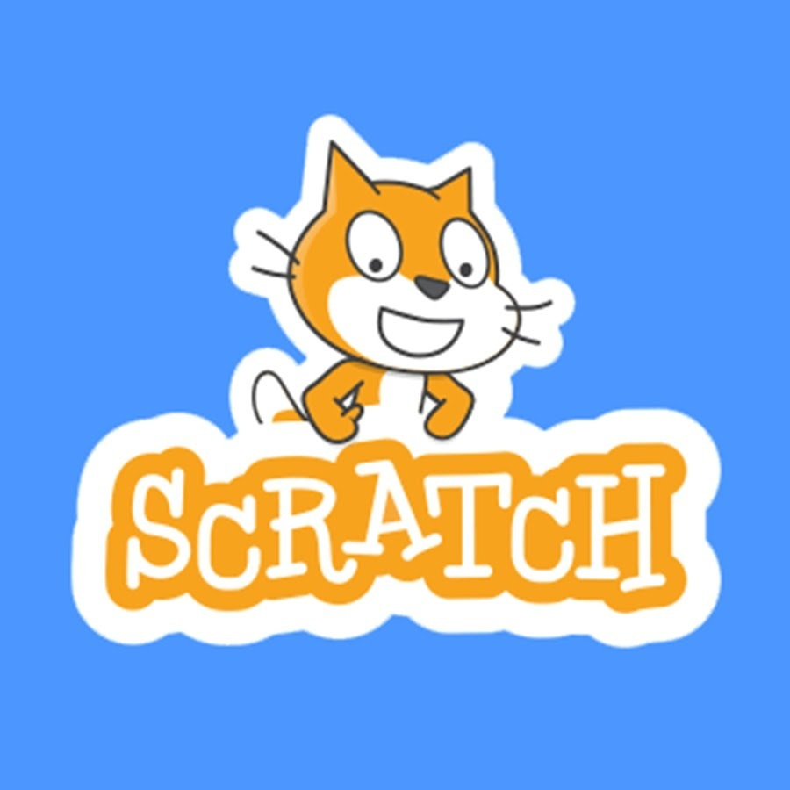
Путеводитель
по
Scratch 3.0

Slide 2
Что такое Scratch?
Установка и запуск Scratch
Интерфейс Scratch
Спрайты и фоны
Цветные блоки и скрипты

Slide 3
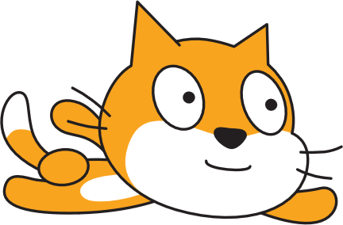
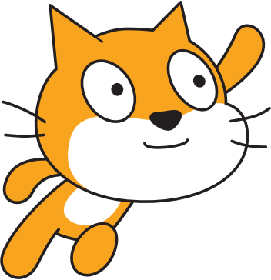
Назад
Scratch - это визуальная среда программирования, где в отличие от других языков программирования, вы собираете код программы из блоков. Причем результат своих манипуляций вы видите сразу же, после запуска программы на экране и очень наглядно.
Самая главная идея, на основе которой задумывался и создавался Scratch – это не только программирование, но и всемирная социальная сеть (http://scratch.mit.edu), объединяющая людей со всего мира. Здесь вы сможете опубликовать свои личные проекты, а также посмотреть и изучить проекты других участников.
В Scratch можно создавать анимацию и живые открытки, рисовать мультфильмы, писать музыку, делать мультимедийные проекты и тому подобное.

Slide 4
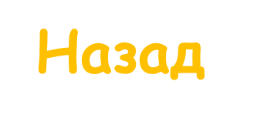





Чтобы начать программирование, понадобится программное обеспечение Scratch. Его можно установить на компьютер или
работать с ним по сети – онлайн.
Зайди на сайт https://scratch.mit.edu и выбери «Регистрация». Заполни форму, создав имя пользователя и пароль.
После регистрации на сайте Scratch выбери «Вход» и введи сове имя пользователя и пароль. Кликни «Создавай» вверху экрана, чтобы создать новую программу.
Скачай Scratch с сайта
https://scratch.mit.edu . Запусти программу установки- на рабочем столе появится иконка Scratch.
Сделай двойной клик по иконке на рабочем столе и Scratch запустится, готовый к вводу программ.

Slide 5
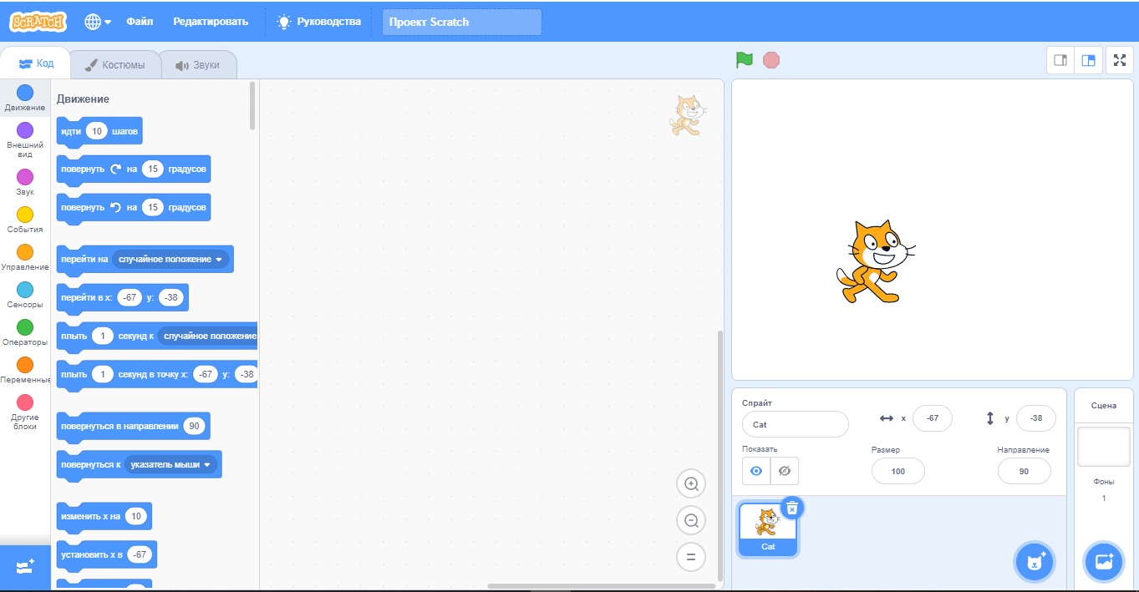

Slide 6
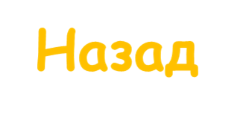




Редактирование
проекта
(отмена ошибочных действий)
Отображается текущее название проекта
Выбор языка
Действие над проектом:
Создать новый
Загрузить с компьютера
Сохранить на компьютер
Руководство пользователя
( здесь можно найти любой ответ)

Slide 7

Вкладка работы со звуками
Вкладка работы со скриптами
Вкладка работы с костюмами спрайта

Slide 8


Область блоков команд
Выбор дополнения

Slide 9

Область команд выбранного блока
Блоки перемещаются и соединяются между собой при помощи мыши

Slide 10

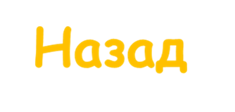
Отображение спрайта, для которого пишется скрипт
Область скриптов
Скрипты — это кусочки, наборы цветных блоков,
из которых состоит программа. У каждого спрайта
скрипты собственные, описывающие поведение
только этого спрайта.
Масштабирование и центрирование скрипта

Slide 11


Режимы экрана действий
Завершение работы программы
Запуск программы

Slide 12


Экран действий
или Сцена
Объект или Спрайт
Загружается по умолчанию
Сцена – область, где выполняются скрипты программы

Slide 13


Имя спрайта
Текущие координаты расположения спрайта на сцене
Иконка спрайта.
Кнопка добавления новых спрайтов
В проекте может быть много спрайтов и каждый может иметь много скриптов

Slide 14


Текущий фон сцены
Кнопка добавления новых фонов сцены

Slide 15


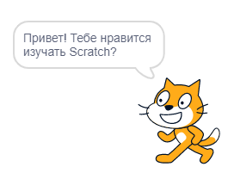

Спрайты –основные элементы Scratch. Каждая программа состоит из спрайтов и скриптов для управления ими. Спрайты можно научить реагировать на другие спрайты и на действия пользователя программы.
Что могут спрайты:
Перемещаться по сцене
Изменять свой внешний вид
Издавать звуки и играть музыку
Говорить через баллоны
Выполнять команды пользователя
Реагировать на столкновения
Продолжение

Slide 16

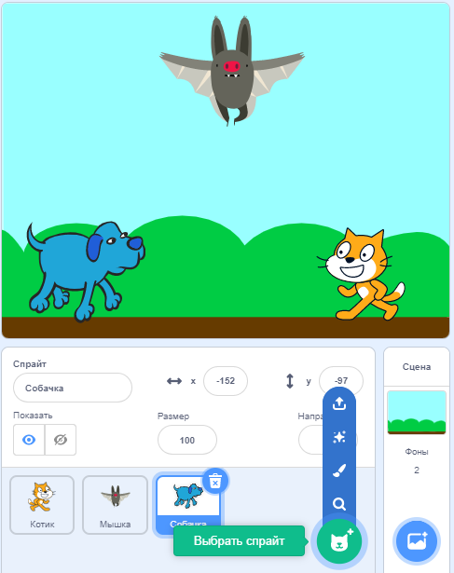

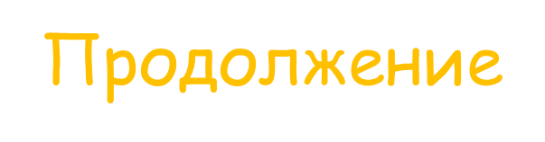

Чтобы скопировать спрайт и его скрипты, сделай по нему правый клик и выбери «дублировать».
Выбери «удалить», если спрайт не нужен
В проекте может быть много спрайтов, и у каждого спрайта свой скрипт!
Программировать будет легче, если ты дашь спрайтам понятные имена
Выбор изображения с диска
Рандомный спрайт из библиотеки
Создание собственного
спрайта
Переключайся между спрайтами, кликая по ним
Выбор из библиотеки

Slide 17

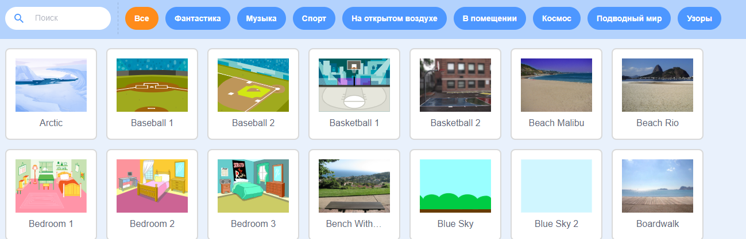
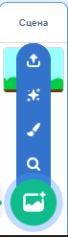
Фон- это задний план проектов на Scratch. У него намного меньше функций в отличии от спрайтов, но его также можно редактировать и добавлять новые костюмы.
Автоматически в ваш проект добавляется стандартный белый фон размером 480*360 пикселей.
Аналогично со спрайтами фоны можно добавлять с диска, создавать самостоятельно или выбрать из библиотеки
В Scratch добавлена библиотека фонов состоящая из 8 категорий.
Всего в библиотеке фонов 85 различных костюмов для сцены.

Slide 18

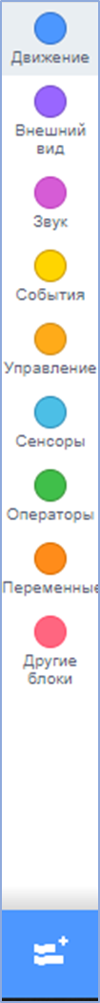
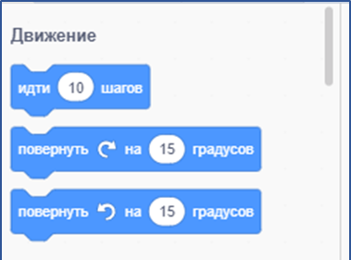
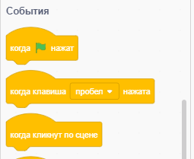


Блоки раскрашены в разные цвета в зависимости от их назначения. При их соединении получаются скрипты, в которых блоки выполняются по очереди
В Scratch есть блоки девяти разных типов. Переключайся между ними с помощью кнопок палитры блоков. Кликни по цветной кнопке, чтобы увидеть все блоки в секции
Блоки разных типов имеют различные функции в программе. Некоторые из них двигают спрайты, некоторые управляют звуками, некоторые определяют, что должно происходить

Slide 19

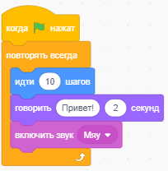
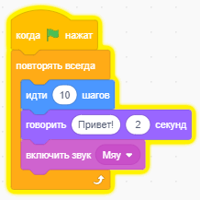
Порядок выполнения скриптов таков : когда программа запущена, Scratch выполняет инструкции блоков. Он делает это, начиная с верхнего блока в скрипте и далее к низу
Когда скрипт работает, он подсвечивается. Используй зеленый флажок для запуска или кликни по верхнему блоку события, чтобы запустить его

